Slide 1
Kuliah Teknologi Reproduksi 6 Fertilisasi

Slide 2
Saat kehamilan
Clinicians
Umur menstruasi: saat menstruasi terakhir
Membagi kehamilan dalam trimester
Total waktu kehamilan = 40 minggu
Embryologist
Fertilization age: saat fertilisasi terjadi
Division of pregnancy corresponding to development:
0-3 weeks –early development
3-8 weeks –embryonic period (organogenesis)
8 wks-term –fetal period
Total Kehamilam= 38 minggu

Slide 3
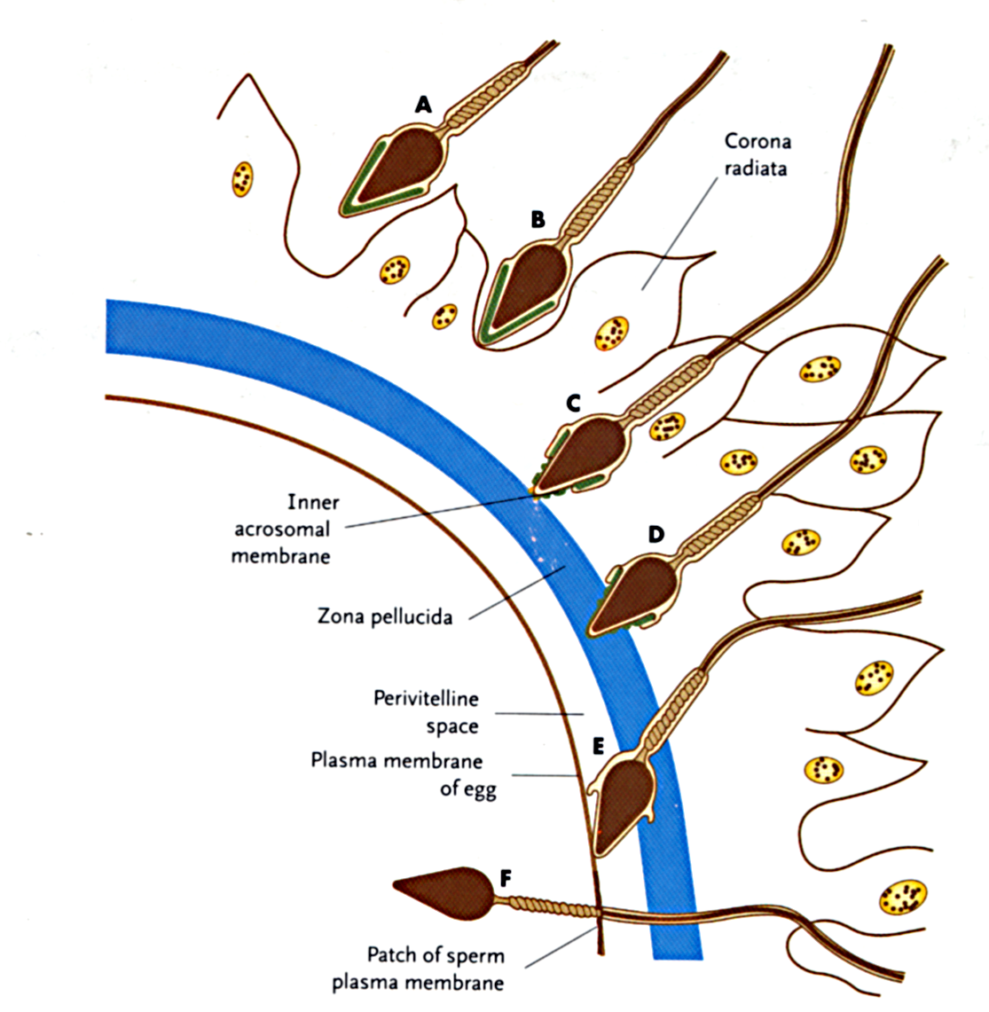
1. Reaksi Acrosome Sperma berikatan dengan protein Zona Pellucida dan menginisiasi produksi enzim dari sperma yang akan melubangi zona pellucida. 2. Reaksi Zona Ikatan sperma dan membrane sperma sel telur menginisiasi masuknya Ca+ ke telur dan telur melepaskan cortical granules untuk mengeblok sperma lain membuahi.
Fertilisasi adalah proses multiple, saat beberapa sperma terikat pada corona radiata, tetapi biasanya hanya ada satu sperma yang akan membuahi sel telur

Slide 4
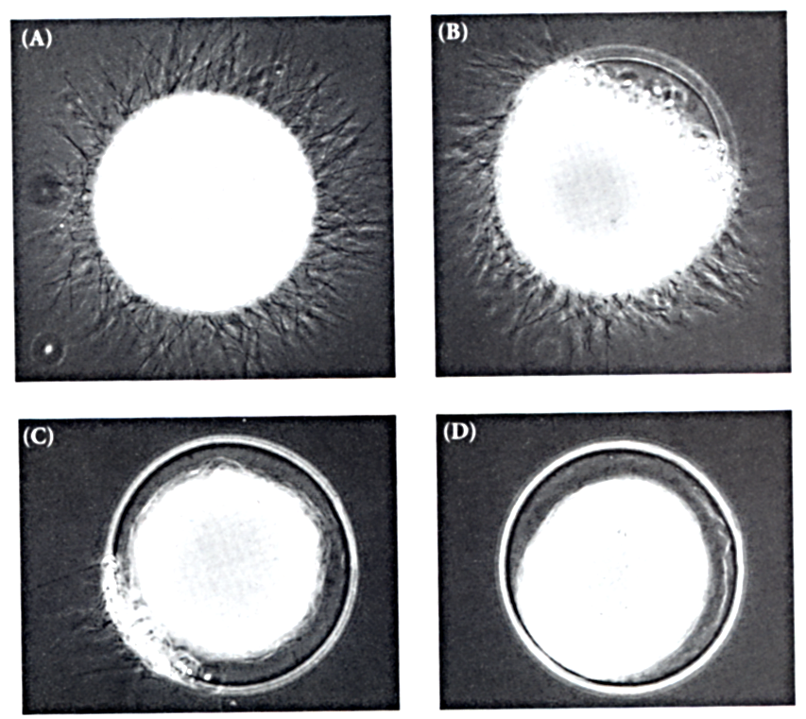
Reaksi Cortical mencegah masuknya sperma lain membuahi sel telur ( “polyspermy”)
Enzim Cortical granule dihancurkan protein ZP sehingga protein lain tidak dapat berikatan lagi
Asam Hyaluronic and proteoglycans lain dilepaskan sehingga terhidrasi dan mengembang dan mendorong sperma lain menjauh

Slide 5
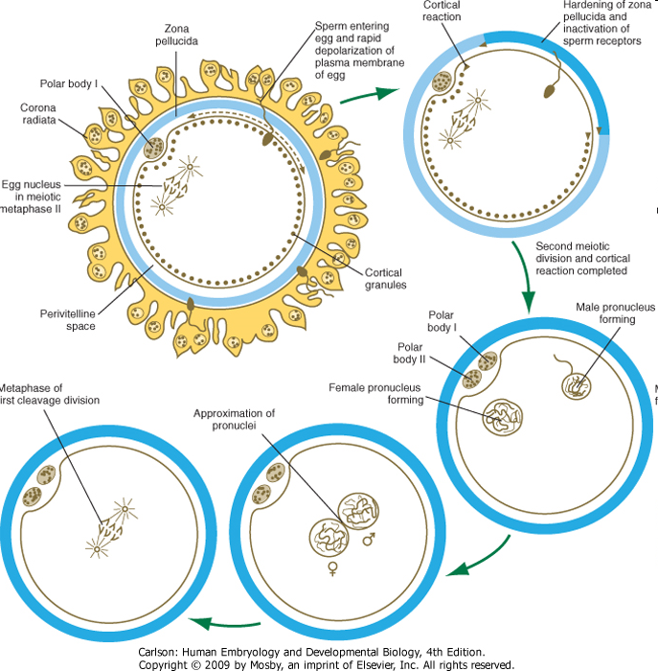
Fertilisasi
Meiosis II komplet
Formasi pronuclei laki-laki atau perempuan
Dekondensasi kromosom laki-laki
Fusi pronuclei
Zygote

Slide 6
Minggu 1: hari 1-6
Fertilisasi, hari 1
Membelah, hari 2-3
Menjadi padat , hari 3
Pembentukan blastocyst, hari 4
Akhir implantasi, hari 6

Slide 7
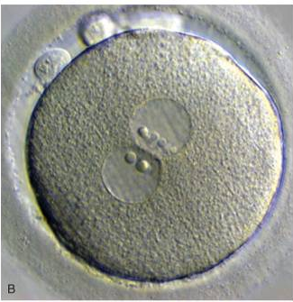
Fertilisasi telur(zygote)
Telur yang dibuahi (fertilized)
2 kutub
2 pronuclei
Hari 1
0.1 mm

Slide 8
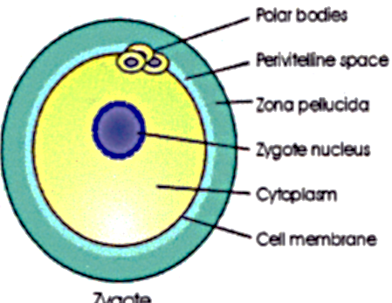
Pembelahan
- Pembelahan = Sel terbelah
- Tujuan : zygote uniselluler
menjadi embryo multiselluler
- Pembelahan sangat lambat : 12 - 24h masing-masing
- Tidak ada pertumbuhan embrio tetap bertahan pada Diameter ~100 um
Pembelahan dimulai setelah 24 jam fusi pronuclear

Slide 9
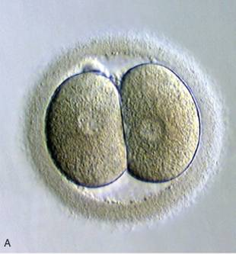
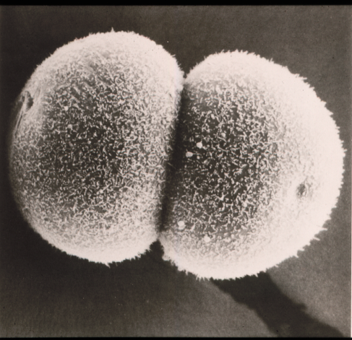
Tahapan terbentuk 2 sel
Setiap sel = blastomeres
Pembelahan tetap mempertahankan
2N (diploid)
Sel menjadi kecil
Blastomeres ekuivalen (aka totipotent).

Slide 10
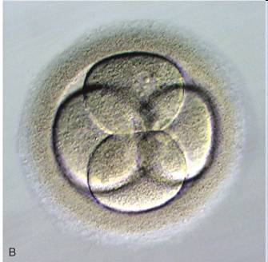
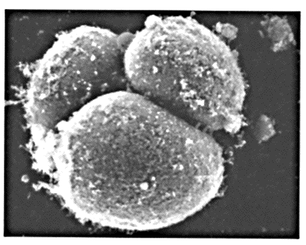
4 sel; pembelahan kedua
4 blastomere yang sama
Masih di dalam zona pellucida

Slide 11
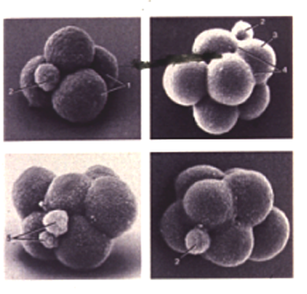
Tahapan 8 sel Blastomeres tetap sama

Slide 12
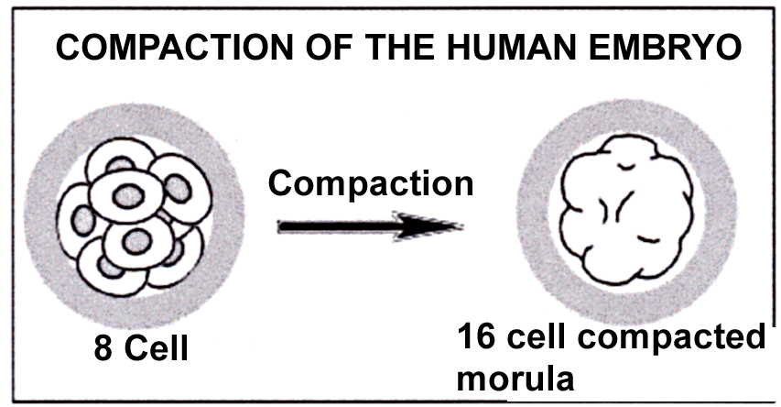
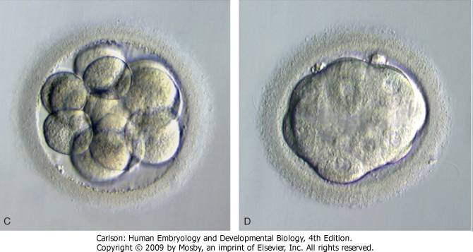
Embrio menuju penyatuan setelah tahap 8 sel: diferensiasi pertama
Disebabkan peningkatan penempelan sel
Sel yang diluar morula akan menjadi trophoblast—sel yang membentuk placenta
Bagian dalam sel akan membentuk embrio disebut dengan inner cell mass (ICM).

Slide 13
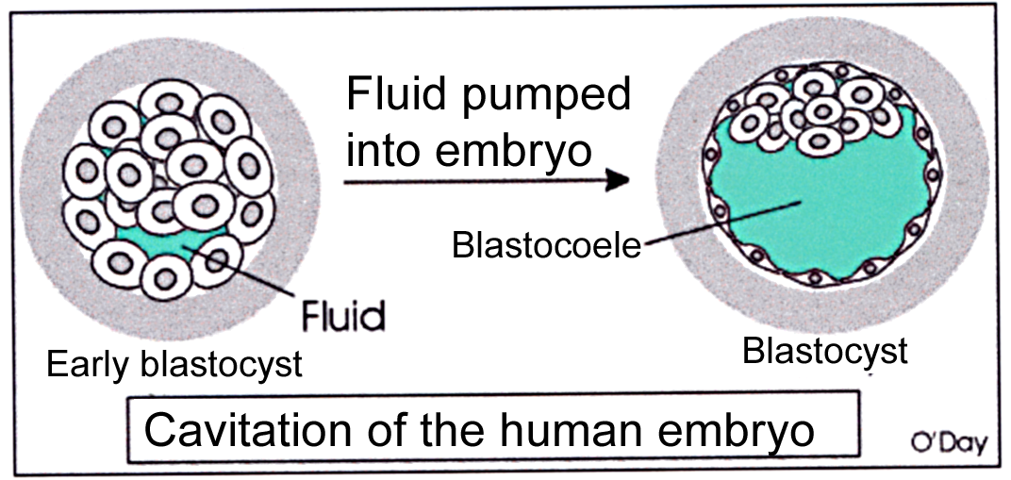
Formasi blastocyst
Sodium channels appear on the surface of the outer trophoblast cells; sodium and water are pumped into the forming blastocoele. Note that the embryo is still contained in the zona pellucida.

Slide 14
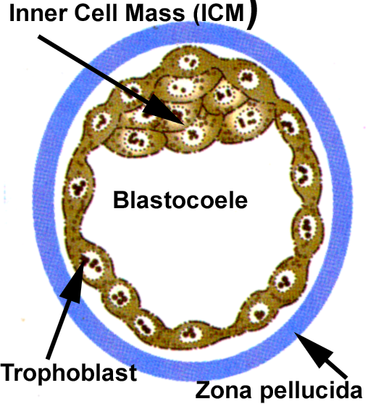

Slide 15
Blastocyst awal
Hari 3
blastocyst
akhir
Hari 5
inner cell mass
blastocoele

Slide 16
Kembar monozygot membelah saat tahap blastocyst

Slide 17
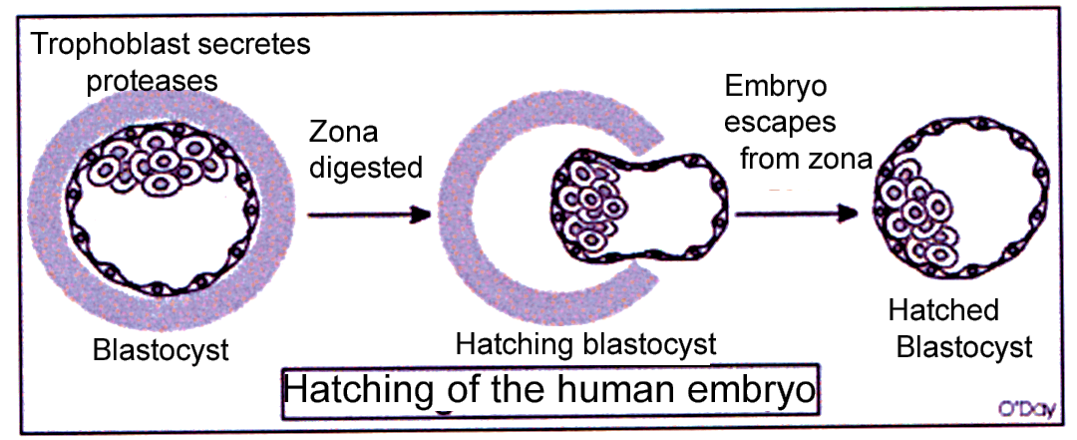
“Hatching” blastocyst: penyiapan untuk implantasi
Hatching embryo dari zona pellucida occurs sebelum implantasi
Beberapa kasus kegagalan pada tahap ini menyebabkan infertilitas premature hatching menyebabkan implantasi yang abnormal di uterine

Slide 18
Ectopic Implantation
Implantasi di tempat lain selain bagian atas uterus
“Rupture” dapat menyebabkan hemorrhage yang membahayakan

Slide 19
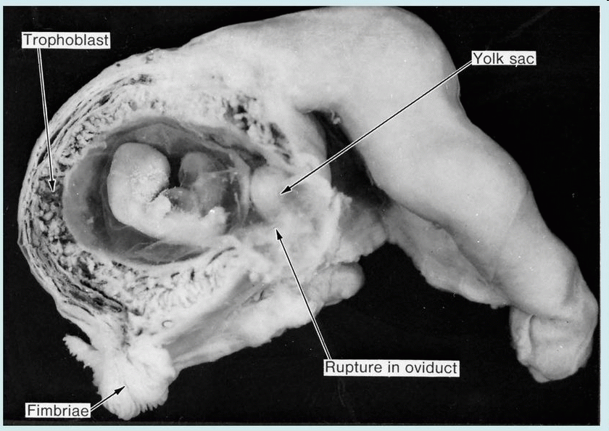
Tubal pregnancy
Notes:
Figure 4.9 from Langman’s 11th ed (Sadler, 2010)

